Slide 1
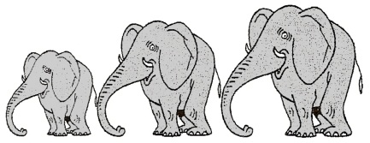
Multiplier par 5 ou 50
Mathématiques – Calcul mental
⇨ Entraînement n° 2

Slide 2
Opération 1
36 x 5

Slide 3
Opération 2
17 x 5

Slide 4
Opération 3
48 x 5

Slide 5
Opération 4
37 x 5

Slide 6
Opération 5
6 x 50

Slide 7
Opération 6
18 x 50

Slide 8
Opération 7
7 x 50

Slide 9
Opération 8
14 x 50

Slide 10
Problème 1
Pour s’entraîner, un coureur effectue 50 tours de stade. Un tour de stade mesure 400 m.
Quelle distance le coureur parcourt-il ?

Slide 11
Problème 2
Un élève commence une semaine avec 12 billes en poche. À la fin de la semaine, il en a cinq fois plus.
Combien de billes possède-t-il à la fin de la semaine ?

Slide 12
Correction

Slide 13
Correction
180
85
240
185
300
900
3 500
700
20 000 m
60 billes

